Slide 1
Video Tagging System
автоматическое распознавание видеоконтента на основе AI
Спикер: Руслан Долгополов

Slide 2
Возможности в медиа и данных
40+
10+7
50%
90%
Эфирных и тематических телеканалов
Радиостанций, журналов и онлайн СМИ
Охвата всего цифрового инвентаря в России
Аудитории крупных городов доступно для сегментации и реактивации
3+1
DSP
80%
3
Видео-сервиса и социальная сеть
Для закупки онлайн (GetIntent) и DOOH рекламы
Всех транзакций в России для анализа и повышения точности медиа
MartTech команды с уникальными для рынка компетенциями

Slide 3
Мы, команда ГИД ДАТА
МЕНЕДЖМЕНТ ПРОДУКТА
41
АНАЛИТИКА И DATA SCIENCE
58
РАЗРАБОТКА И ЭКСПЛУАТАЦИЯ
66
Менеджмент
Поддержка
25
16
Аналитика
Инжиниринг
Data science
27
24
7
UI/UX
Front-/Back-end
DevOps
Тестирование
Архитектура
7
29
14
14
2

Slide 4
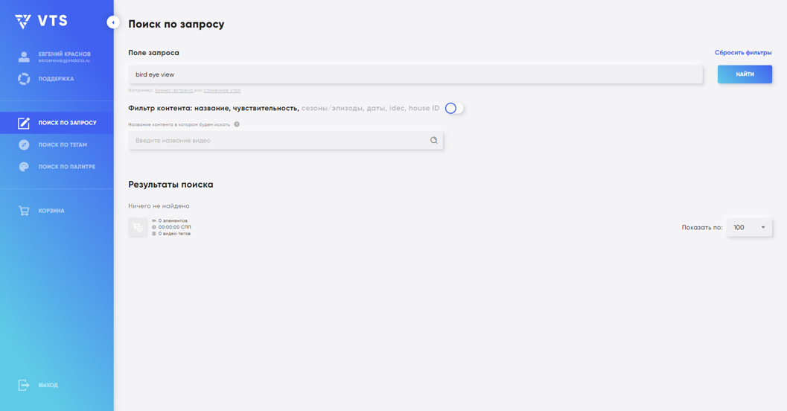
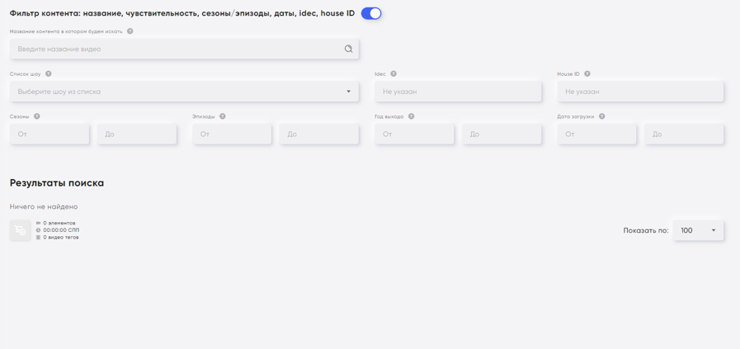
Web-интерфейс
ВИД С ВЫСОТЫ ПТИЧЬЕГО ПОЛЕТА

Slide 5
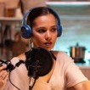
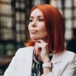
Кейсы
VTS: примеры применения
Анна
Артем
Ирина
Елена
Инна
ПРОМО-ПРОДЮСЕР ТЕЛЕКАНАЛА
СПЕЦИАЛИСТ ПО МОДЕРАЦИИ
ПРОМО-ПРОДЮСЕР ТЕЛЕКАНАЛА
ВИДЕОИНЖЕНЕР
МЕНЕДЖЕР ПО ПРОДАЖЕ РЕКЛАМЫ
СОЗДАЕТ ПРОМО-РОЛИКИ ДЛЯ ПРЕМЬЕРНЫХ ШОУ И СЕРИАЛОВ
СЛЕДИТ ЗА ТЕМ, ЧТОБЫ КОНТЕНТ БЫЛ БЕЗОПАСНЫМ И НЕ НАРУШАЛ ПОЛИТИКИ ТЕЛЕКАНАЛА
СОЗДАНИЕ SHORTS - КОРОТКИХВЕРТИКАЛЬНЫХ ВИДЕОРОЛИКОВ
СОЗДАЕТ СУБТИТРЫ ДЛЯ СЕРИАЛОВ И ФИЛЬМОВ
ЗАКЛЮЧАЕТ СДЕЛКИ НА РАЗМЕЩЕНИЕ РЕКЛАМЫ
Может больше не тратить часы на подбор подходящих сцен для монтажа, а быстро найти фрагменты с нужным ведущим или фразой и перейти к монтажу промо-ролика.
Может быстро проверить новый контент на наличие запрещенной лексики, наличия нежелательных персон, сцен насилия и курения.
Может больше не тратить часы на подбор подходящих сцен, не тратить время на монтаж и добавление субтитров, VTS делает все за вас за считанные секунды
С помощью функции автоматического создания субтитров может быстро выгрузить файл с субтитрами, соответствующими ГОСТ, проверить их и опубликовать.
Может рассчитать объем рекламного инвентаря в видеоконтенте на основе данных распознавания и информации о просмотрах и предложить размещение рекламодателям.
Эффект: сокращение времени подбора материалов в x20 раз*
Эффект: сокращение времени модерации контента перед публикацией
Эффект: сокращение х25 времени генерации контента
Эффект: сокращение времени на создание субтитров в x5 раз*
Эффект: увеличение продаж рекламы
*По данным крупнейших клиентов из состава Газпром-Медиа Холдинга

Slide 6
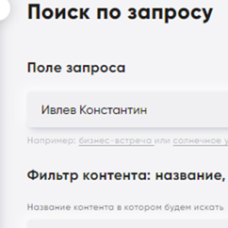
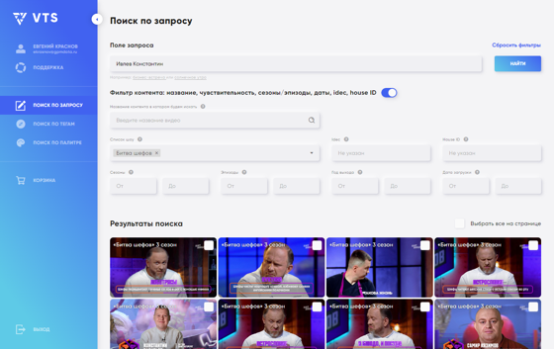
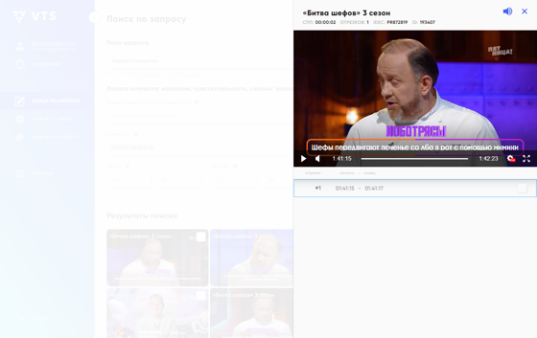
Кейсы
КЕЙС: Создание промо-контента
СОЗДАНИЕ ПРОМО-РОЛИКОВ, ТИЗЕРОВ, ТРЕЙЛЕРОВ, ШОРТС И ВИДЕОПРЕЗЕНТАЦИЙ
Можно больше не тратить часы на подбор подходящих сцен для монтажа, а быстро найти фрагменты с нужным ведущим, объектом в кадре или фразой и перейти к реализации креатива. Можно находить изображения и нарезать короткие видео для соцсетей (SMM-продвижение), а также находить кадры, из которых можно создавать фоны для приложений
x20
сокращение времени подбора материалов
x3
увеличение количества вариантов ролика для выбора наилучшего перед публикацией
Клиент:
Пример промо-ролика: https://dzen.ru/video/watch/6590243500a7d258327ccbc6

Slide 7
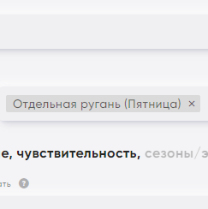
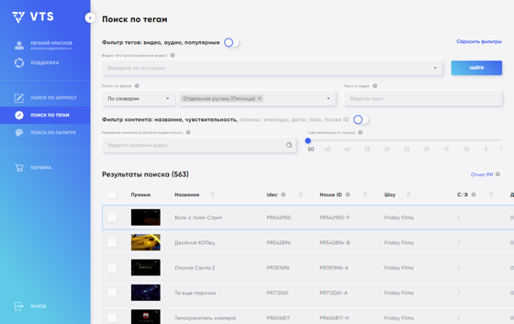
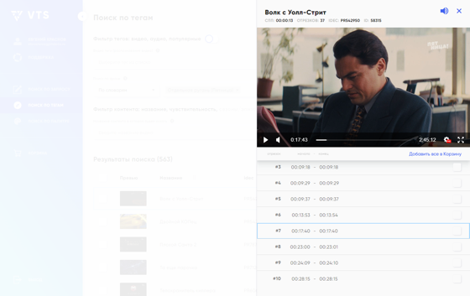
Кейсы
КЕЙС: Модерация контента
ВОЗМОЖНОСТЬ ОБЕСПЕЧИТЬ БЕЗОПАСНОСТЬ И СООТВЕТСТВИЕ КОНТЕНТА ТРЕБОВАНИЯМ ПОЛИТИКИ ТЕЛЕКАНАЛА И ЗАКОНОДАТЕЛЬСТВА
Можно быстро проверить новый контент на наличие запрещенной лексики, наличия нежелательных персон, сцен насилия и курения. ГПМ Дата предоставляет готовые словари с обсценной лексикой
х25
сокращение времени модерации контента перед публикацией*
Популярные ругательства
Популярные ругательства
Клиент:
*По данным клиентов из состава Газпром-Медиа Холдинга

Slide 8
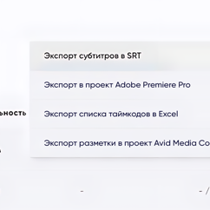
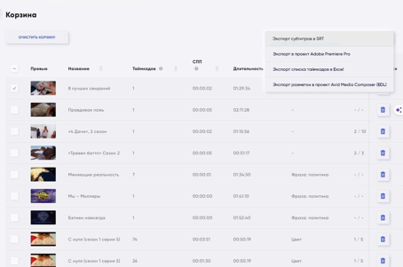
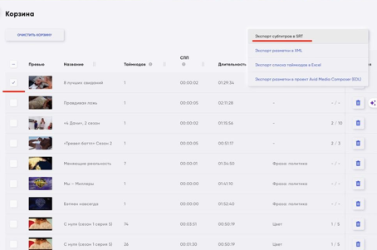
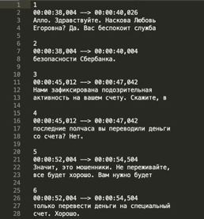
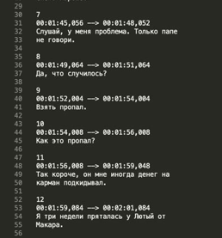
Кейсы
КЕЙС: Субтитрование контента
СОЗДАНИЕ СУБТИТРОВ ДЛЯ СЕРИАЛОВ И ФИЛЬМОВ
С помощью функции автоматического создания субтитров можно мгновенно выгрузить файл с субтитрами (SRT), соответствующими основным требованиям ГОСТ, провалидировать их и опубликовать
х5
сокращение времени на создание субтитров*
Клиент:
*По данным клиентов из состава Газпром-Медиа Холдинга

Slide 9
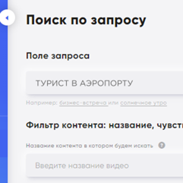
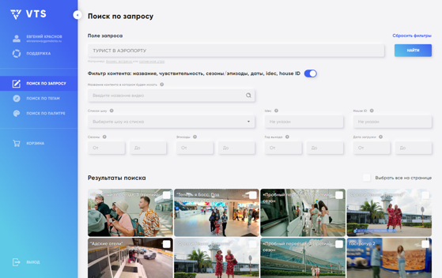
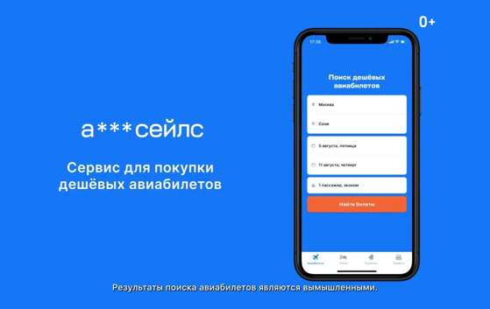
Кейсы
КЕЙС: Расстановка рекламных пауз
РАССТАНОВКА РЕКЛАМЫ В ЭФИРЕ И ОНЛАЙН-ВИДЕОСЕРВИСАХ
С помощью различных инструментов поиска можно быстро найти все сцены, соответствующие по содержанию размещаемой рекламе
х3
увеличение количества рекламных кампаний*
Клиент:
*По данным клиентов из состава Газпром-Медиа Холдинга

Slide 10
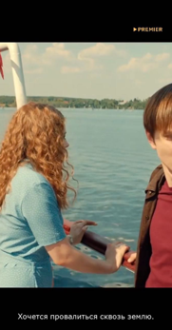
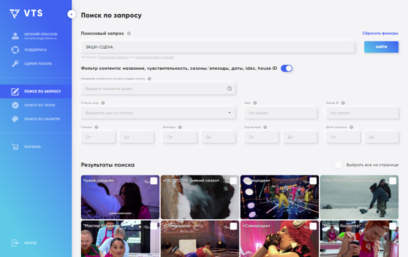
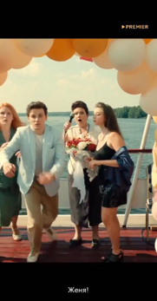
Кейсы
Эффективным инструментом продвижения являются короткие видео, распространяемые в соцсетях (т.н. shorts). Размещение в соцсетях и видеохостингах коротких фрагментов промотируемого видеоконтента, снабженных субтитрами и ссылками на целевой ресурс, позволяет получать дополнительный трафик и конвертировать его в просмотры оригинального видеоконтента для телеканалов и подписчиков для OTT-сервисов.
VTS позволяет находить ключевые сцены и автоматически создавать разметку для «умной» обрезки фрагмента и рендеринга синхронных субтитров. Непосредственное создание коротких видео может выполняться как автоматически (передача разметки по API в сторонний сервис нарезки и конвертации), так и вручную (экспортируемый из VTS файл с разметкой совместим с популярными видеоредакторами, например Adobe Premiere Pro).
КЕЙС: Производство shorts для SMM
СОЗДАНИЕ КОРОТКИХ ВИДЕО ДЛЯ РАЗМЕЩЕНИЯ В СОЦСЕТЯХ
x30
увеличение кол-ва создаваемых shorts на 1 SMM-менеджера*
Рост количества просмотров, рост количества подписчиков OTT-сервисов**
ЭКШН-СЦЕНА
Снижение CAC (стоимости привлечения пользователей)
Клиенты:
РАЗВЛЕКАТЕЛЬНЫЕ ТЕЛЕКАНАЛЫ ГПМХ*
OTT-сервисы
* По данным клиентов из состава Газпром-Медиа Холдинга
** Источник:

Slide 11
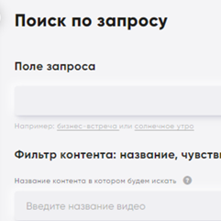
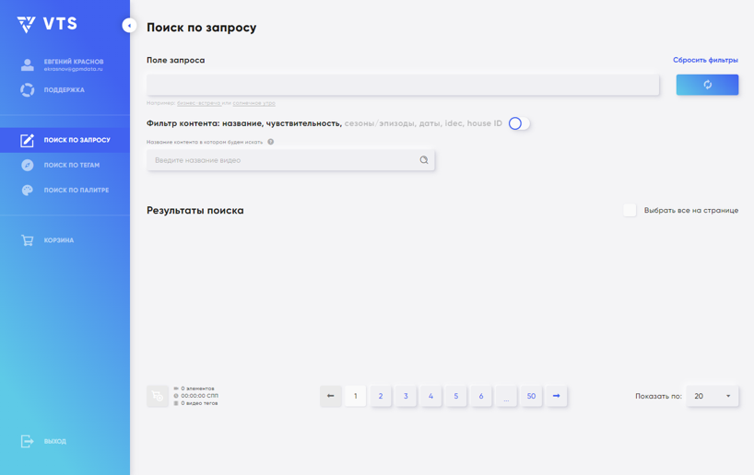
Поиск по произвольному запросу
БЬЮТИ МЭЙКАП
БЬЮТИ МЭЙКАП

Slide 12
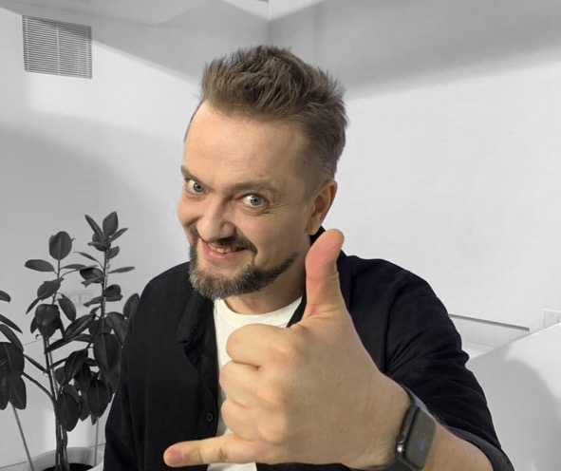
Распознавание персон
ПЕРСОНА
Александр Пушной,
известный телеведущий

Slide 13
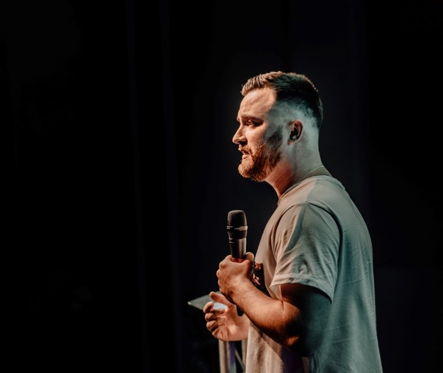
Распознавание речи
КЛЮЧЕВЫЕ ФРАЗЫ
«СПАСИБО | БЛАГОДАРЮ»
Большое спасибо, друзья
Я благодарю организаторов
этого выступления

Slide 14
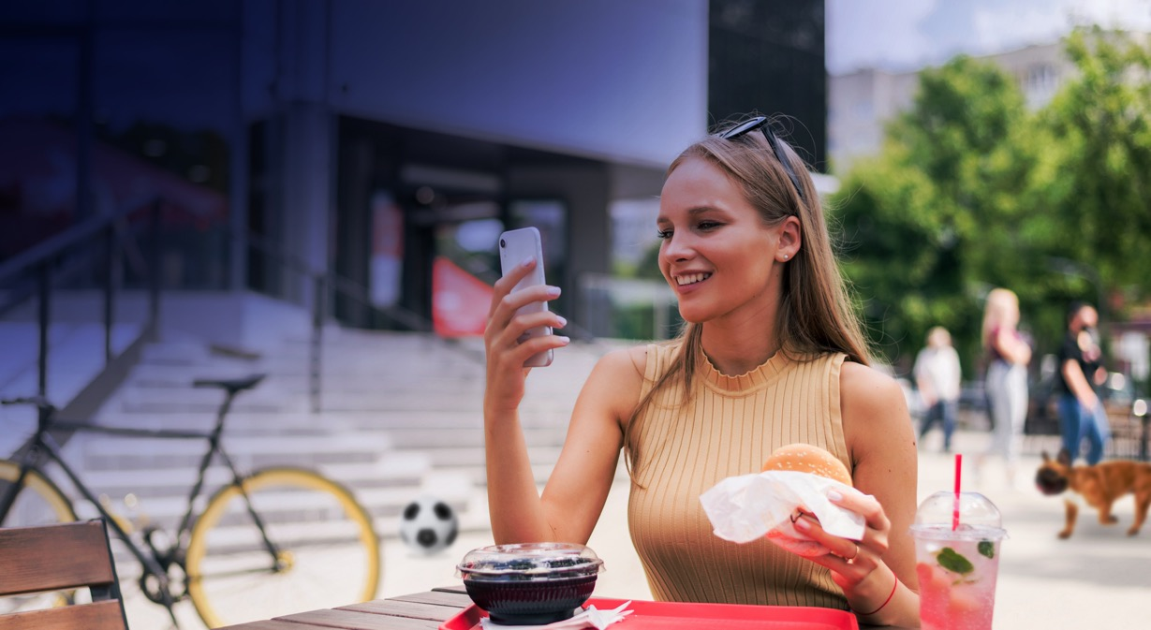
ЕДА
Распознавание объектов
ГАДЖЕТЫ
СПОРТИНВЕНТАРЬ
ЖИВОТНЫЕ
ТРАНСПОРТ
ПОСУДА
МЕБЕЛЬ

Slide 15
Распознавание движений и поз
ДЕЙСТВИЯ/ПОЗЫ
Едет (верхом/в авто)
Стоит
Ест
Пьет
Танцует
Лежит/упал
Идет
Плывет
Сидит
Бежит
Поет в микрофон
Работает за компьютером
Пишет
Хлопает в ладоши
Пожимает руку
Целует кого-то
Бьет кого-то
Садится на колени
Читает
Курит

Slide 16
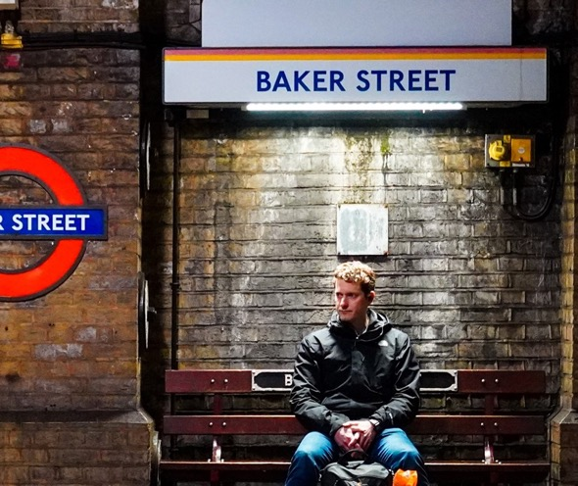
Распознавание надписей в кадре
НАДПИСИ В КАДРЕ
«STREET»
«BAKER STREET»

Slide 17
Распознавание преобладающей палитры
ПРЕОБЛАДАЮЩАЯ ПАЛИТРА
До 5 цветов
60%
30%
10%

Slide 18
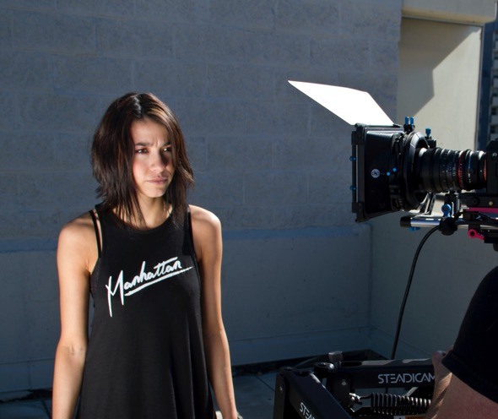
Классификация кинематографических планов
КИНЕМАТОГРАФИЧЕСКИЙ ПЛАН
Общий план (Full shot)
Средний план (Medium shot)
Крупный план (Close up)
Детальный план (Extreme close up)
Дальний план / Пейзаж (Long shot)

Slide 19
Подсчет количества персон в кадре
КОЛИЧЕСТВО ПЕРСОН
0 человек
1 человек
2 человека
3 человека
4 и более человек

Slide 20
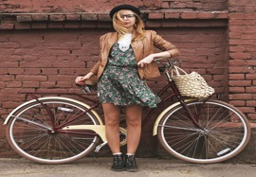
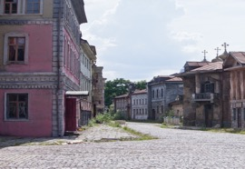
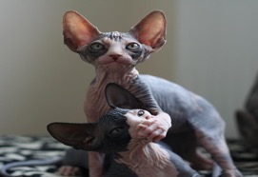
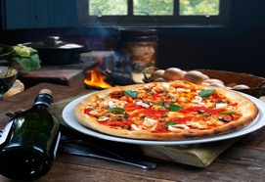
Распознавание границ сцен для показа рекламы
START
TITLES
shot #1
shot #2
shot #3
speech
silence
scene #1
scene #2
scene #3
last n seconds
last n seconds
last n seconds
category_type=SPORT
category_type=ANIMALS
category_type=FOOD

Slide 21
VTS: Возможности применения
Производство
Реклама
Персонализация
Модерация
Повышение скорости подбора материала для создания промо-контента
Повышение качества промо-продукции
Автоматическое субтитрование
Автоматическая создание коротких роликов Shorts
Автоматическое создание набора хэштегов для поиска по большим библиотекам видеоконтента
Создание и оценка нового рекламного инвентаря
Создание разметки для показа рекламных мидроллов
Автоматизация производства персонализированных рекламных сообщений
Использование мета-данных видео для построения рекомендательных систем
Создание вовлекающих приложений
Детекция нежелательных персон
Обнаружение нецензурных выражений в речи
Продукт совместим с 2-мя видеоредакторами, позволяет выгрузить разметку в удобном виде и может интегрироваться с хранилищем контента Клиента (медиаплатформы, сайты)

Slide 22
Получите доступ к VTS уже сегодня!
info@gid.ru
СМОТРЕТЬ ВИДЕО
https://www.youtube.com/watch?v=j0p1LUX--bY

